Slide 1
8. Meterik
Speeltuin Meterikse Veld

Slide 2
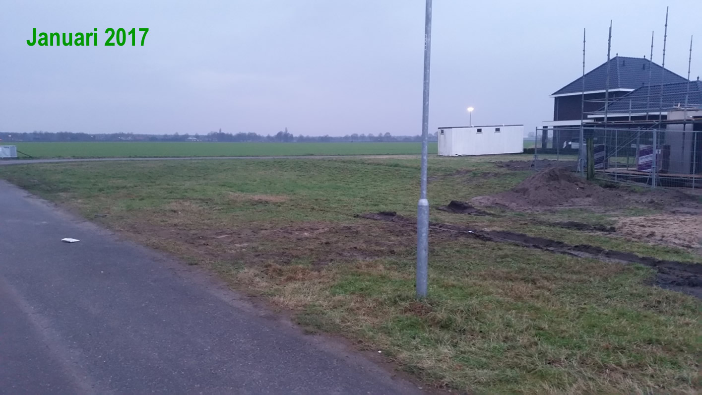
Speeltuin Meteriks veld
Meterik

Slide 3
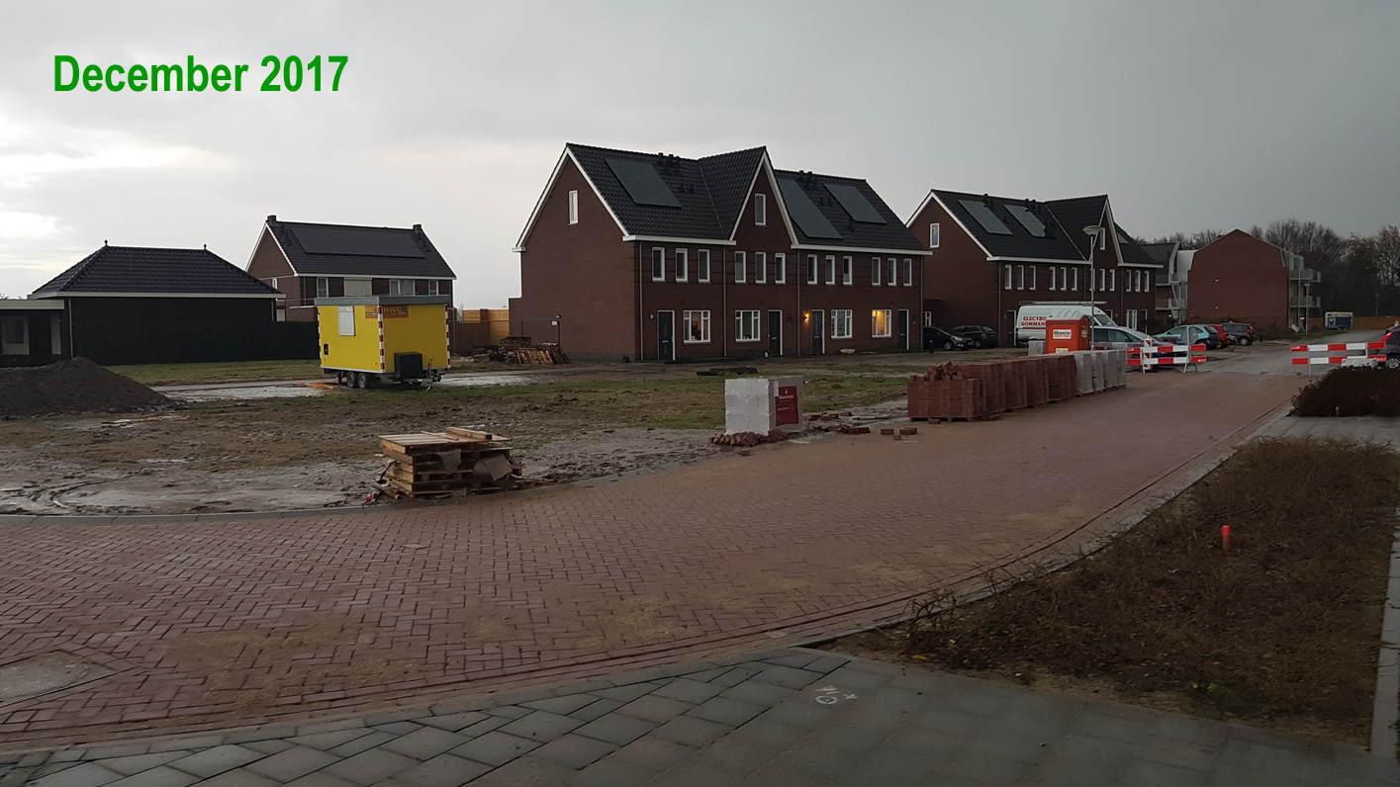

Slide 4
